Slide 1

第八节 指数函数

Slide 2
指数与指数函数课标要求
1.了解指数幂的拓展过程，掌握指数幂的运算性质.
2.了解指数函数的实际意义，理解指数函数的概念.
3.能画具体指数函数的图象，探索并理解指数函数的单调性与特殊点

Slide 3
一、指数幂运算

Slide 4
一、运算

Slide 5
运算提醒
1.指数幂的运算首先将根式、分数指数幂统一为分数指数幂，以便利用法则计算，还应注意：
(1)必须同底数幂相乘，指数才能相加.
(2)运算的先后顺序.
2.当底数是负数时，先确定符号，再把底数化为正数.
3.运算结果不能同时含有根号和分数指数，也不能既有分母又含有负指数.

Slide 6
二. 指数函数的概念
函数y＝a^{x}(a>0，且a≠1)叫做指数函数，其中指数x是自变量，定义域是R.

Slide 7
二.指数函数的图象与性质

Slide 8
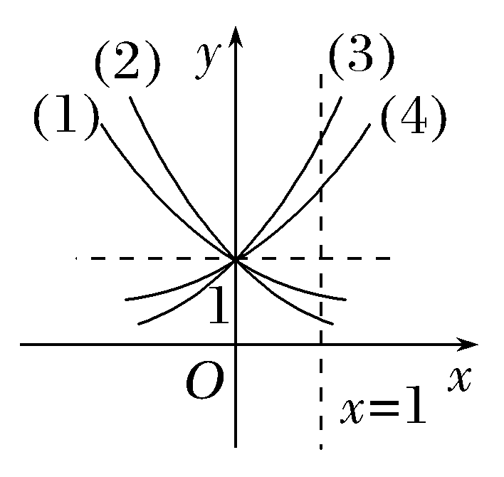
注意事项

Slide 9
考点一 指数函数的图象及应用
35页例2（2） 训练2（1）（2）

Slide 10
y
3
1
a
0
b
2
4
c
5
x

Slide 11
总结：
y
y
1
1
m
0
n
x
m
0
n
x
m

Slide 12
考点二 指数函数的性质及应用
角度1 比较大小

Slide 14
角度2 解简单的指数方程或不等式
例3 (1)已知y＝4^{x}－3·2^{x}＋3的值域为[1，7]，则x的取值范围是( )
A.[2，4] B.(－∞，0)
C.(0，1)∪[2，4] D.(－∞，0]∪[1，2]
解决简单的指数方程或不等式的问题主要利用指数函数的单调性
注意换元

Slide 15
(2)若∀x∈[1，2]，都有f(2x)－mf(x)≥0成立，求实数m的取值范围.

Slide 17

1
本课结束

